Slide 1

POLSRI
PENGGUNAAN
VIRTUAL MEETING UNTUK KEGIATAN ONLINE
DI DINAS PERINDUSTRIAN PROVINSI SUMATERA SELATAN

Slide 2

Agenda Pelatihan
Teori
Praktik
Tanya Jawab

Slide 3

Apa itu virtual meeting ?
Virtual meeting adalah sebuah konsep pertemuan atau diskusi yang dilakukan secara virtual menggunakan berbagai perangkat teknologi.
Zoom
Google Meet
aplikasi komunikasi menggunakan video dan dapat digunakan dalam berbagai perangkat baik seluler maupun desktop
layanan komunikasi video yang dikembangkan oleh Google
Notes:
Zoom juga dapat diakses melalui website

Slide 4
Keuntungan Menggunakan Zoom
Dapat melakukan meeting hingga 100 partisipan
Gratis 40 menit video conference untuk rapat kelompok dan dapat mengulang lagi jika durasi sudah habis
Kualitas suara dan gambar HD
Share screen
Akses ke virtual background
Menjadwalkan hingga merekam keseluruhan meeting
Notes:
Untuk mengganti gambar, klik gambar kemudian delete.
Klik picture icon, silakan pilih gambar yang ingin Anda gunakan.

Slide 5
Cara Download Zoom Meeting Melalui Laptop/PC
1
Buka browser di laptop
2
Kunjungi laman download center zoom di Zoom.us.
3
Pilih aplikasi
'Zoom Client for Meetings'
4
Selanjutnya, Klik Download
5
Tunggu unduh selesai, lalu install zoom.
Notes:
Untuk mengganti gambar, klik gambar kemudian delete.
Klik picture icon, silakan pilih gambar yang ingin Anda gunakan.

Slide 6
Cara Download Zoom Melalui Handphone
1
2
Buka aplikasi play store di Ponsel anda
Pada pencarian ketikan “Zoom”
3
4
Kemudian klik install, tunggu proses download dan install sampai selesai.
Pilih dan klik ZOOM Cloud Meeting

Slide 7
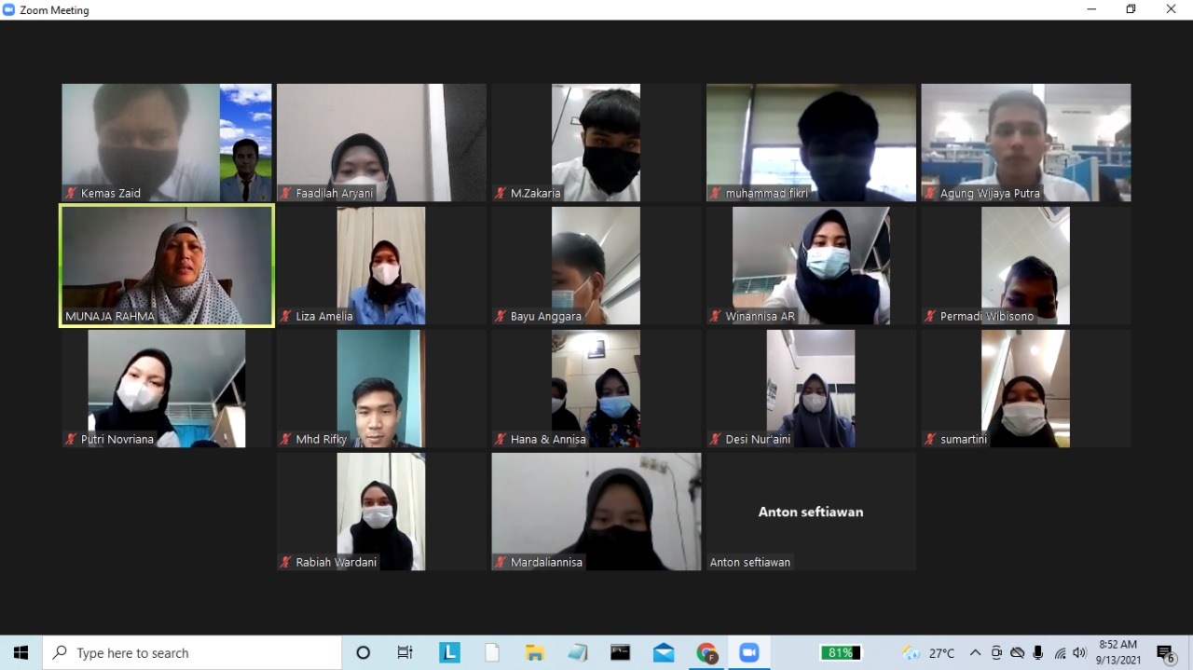
ZOOM
Notes:
Untuk mengganti gambar, klik gambar kemudian delete.
Klik picture icon, silakan pilih gambar yang ingin Anda gunakan.

Slide 8

Cara Join Zoom Instant Meeting
Klik link zoom lalu masukkan nama, maka dapat langsung bergabung ke dalam sebuah meeting Zoom, bahkan jika belum memiliki akun.
01
02
Buka aplikasi zoom, Setelah membuka aplikasi atau website, cari dan pilihlah menu ‘Join a Meeting’ atau ‘Join’ pada aplikasi HP.
Masukkan Link atau Meeting ID lalu masukkan nama (Setelah mengatur nama, kamu juga dapat mengatur apakah kamera dan mikrofon akan menyala saat memasuki ruangan meeting)
setelah itu masukkan password
Notes:
Untuk mengganti gambar, klik gambar kemudian delete.
Klik picture icon, silakan pilih gambar yang ingin Anda gunakan.

Slide 9
Cara Membuat Meeting Sendiri di Zoom
01
Buka aplikasi Zoom, lalu login (jika belum) Klik menu ‘New Meeting’ untuk memulai meeting saat itu juga, atau
02
Klik menu ‘Schedule’ untuk menjadwalkan meeting untuk lain waktu.
03
Undang peserta meeting dengan menyalin Personal Meeting ID yang ada di tab ‘Meeting’,

Slide 10
Cara Daftar Akun Zoom Meeting
Isi kolom email dengan email aktifmu, lalu cek email dari Zoom di kotak masukmu.
Jika sudah mempunyai akun, kamu bisa memilih Sign In, lalu memasukkan email dan password yang kamu gunakan untuk mendaftar Zoom Meeting.
02
04
Kunjungi zoom.us, lalu klik tombol Sign Up atau
buka aplikasi Zoom dan
klik Sign Up
Klik ”Activate Account” hingga kamu kembali diarahkan ke browser untuk membuat password baru. Selamat, akunmu sudah aktif!
01
03

Slide 11

THANK YOU ....
Notes:
Untuk mengganti gambar latar, klik shape yg ada di depan kemudian klik tab Format >> klik send to back
Gambar latar sekarang berada di depan. Klik gambar >> klik kanan >> change picture
Pilih gambar yang akan Anda gunakan.
Setelah itu kirim kembali gambar ke belakang shape. Caranya klik gambar >> klik tab format >> send to back

